Slide 1
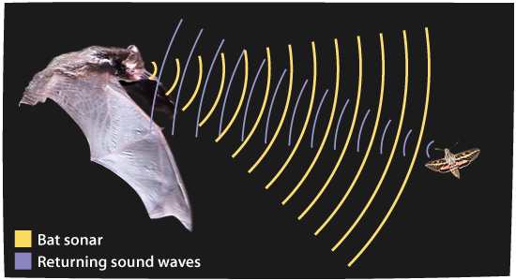
SONAR: Sound & Navigation Ranging

Slide 2
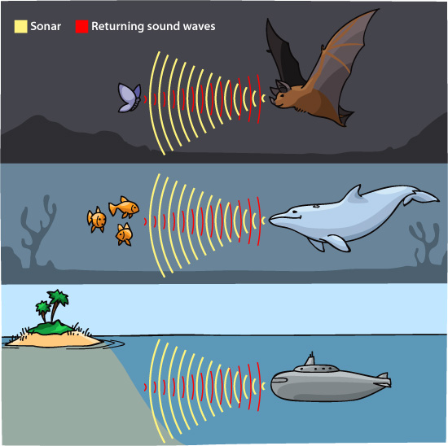
SONAR

Slide 3
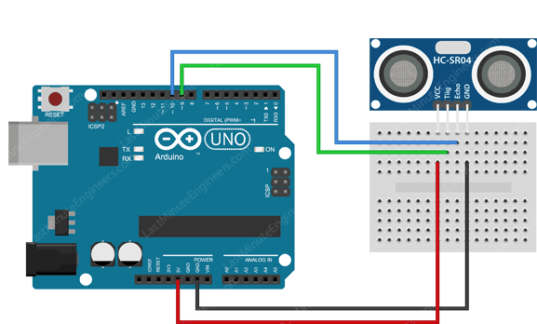
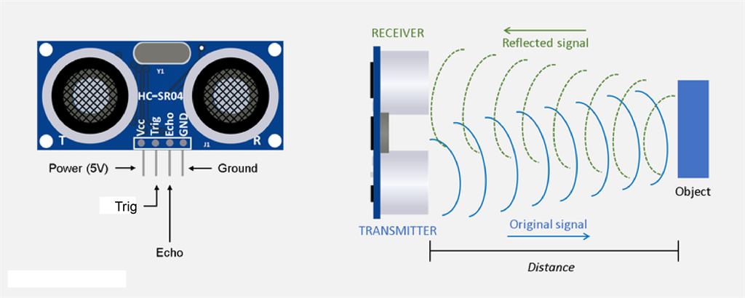
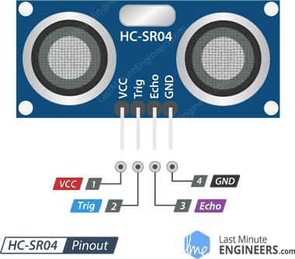
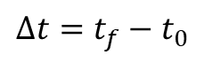
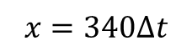
HC-SR04 Ultrasonik Sensör
$$x=340∆t$$
$$∆t=t_{f}−t_{0}$$

Slide 4
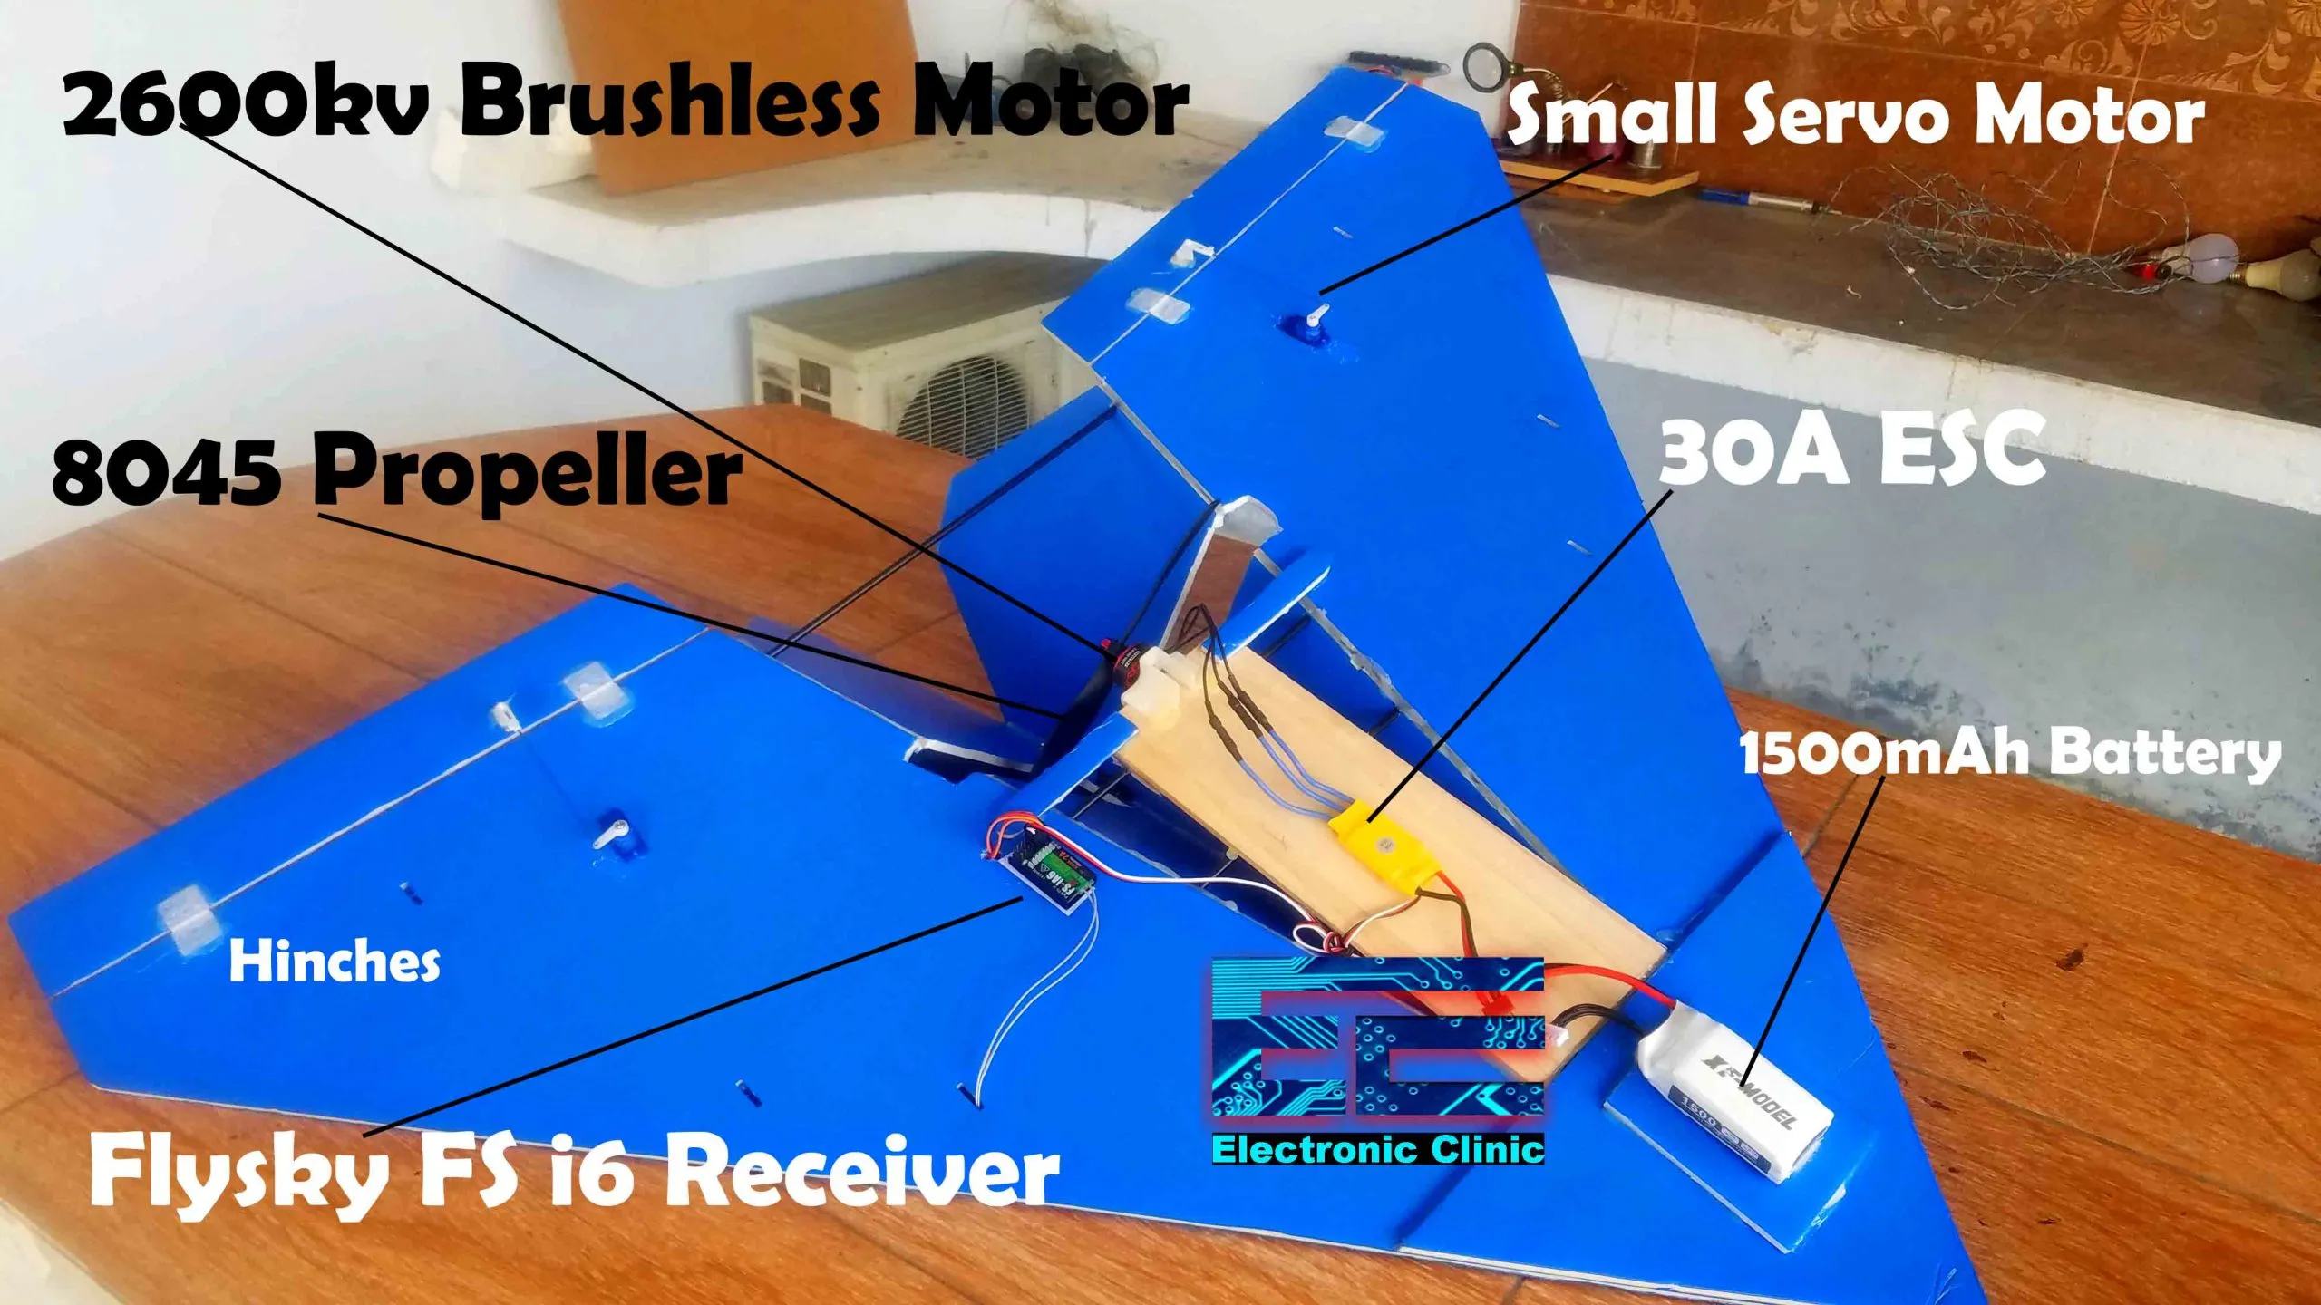
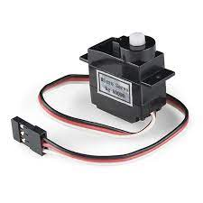
SERVO MOTOR
Model Uçak

Slide 5
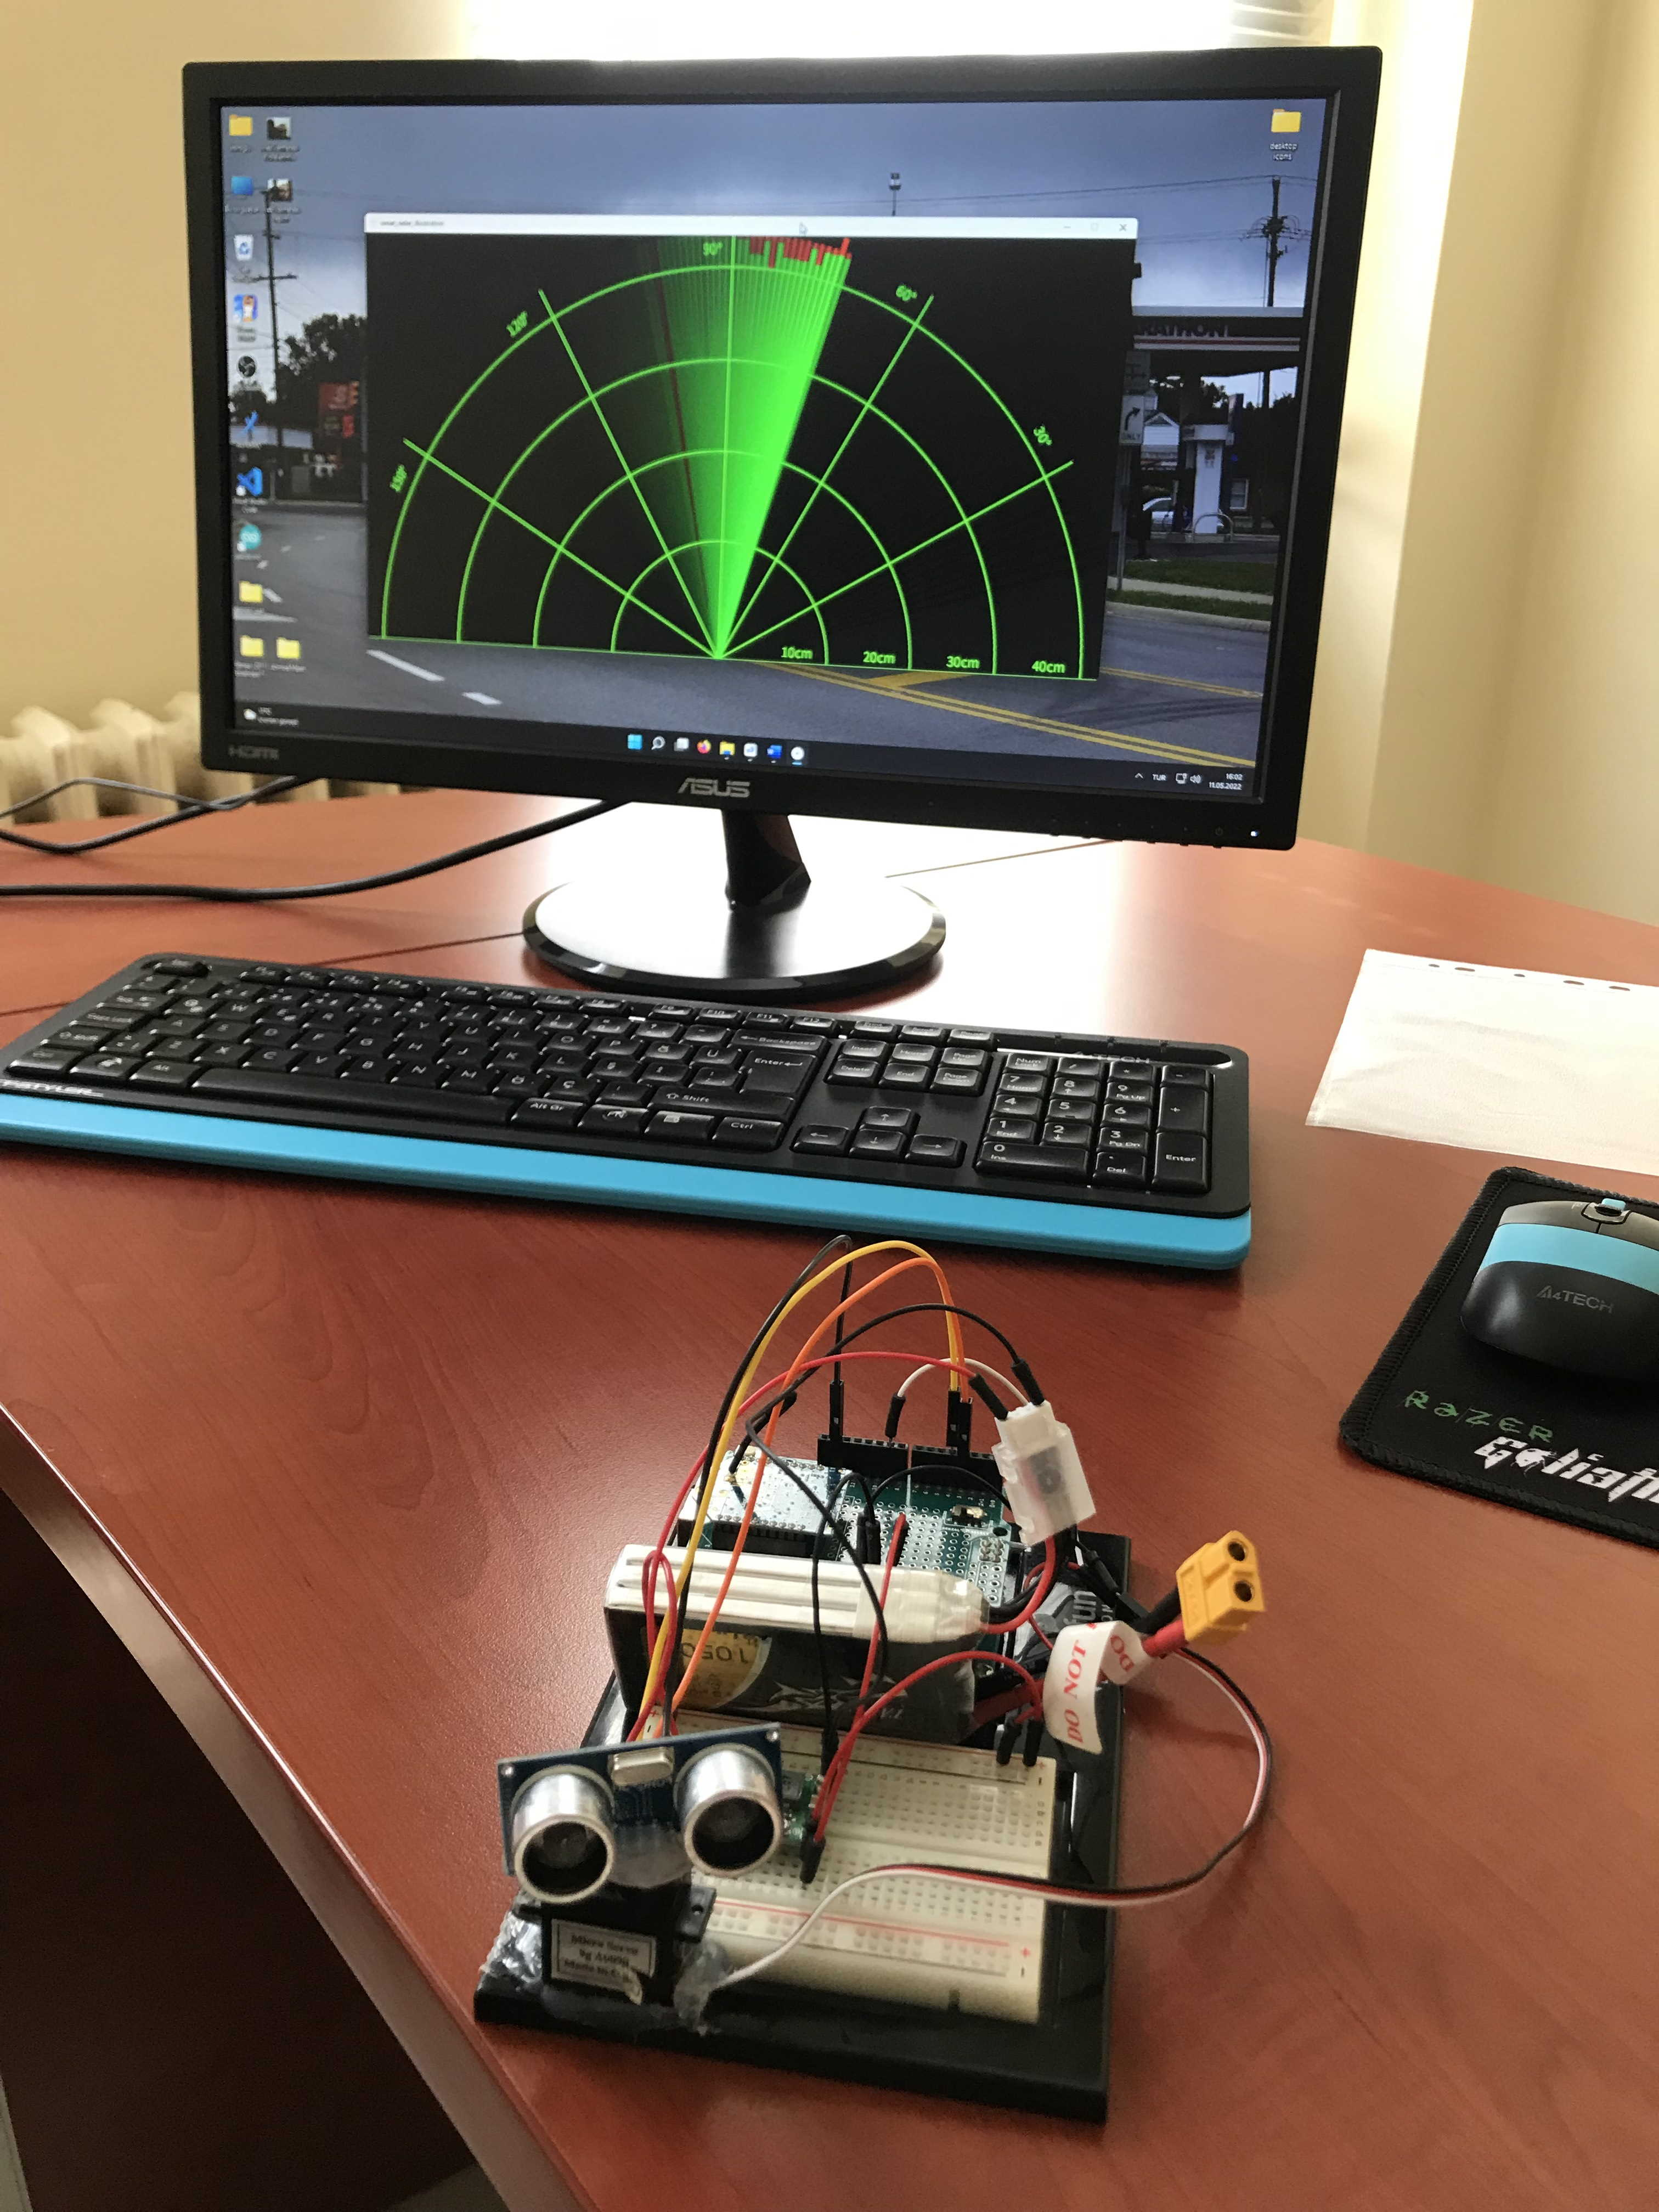
DENEYSEL DÜZENEK ve Arduino Kodu
void loop() {
// 15-165 derece arasını 1 derece hassasiyetle tara
for(int i=15; i<=165; i++) {
servoMotor.write(i);
delay(30);
x = mesafeHesap();
Serial.print(i); Serial.print(",");
Serial.print(distance); Serial.print(".");
}
// 165-15 derece arasını 1 derece hassasiyetle tara
for(int i=165; i>15; i--) {
servoMotor.write(i);
delay(30);
x = mesafeHesap();
Serial.print(i); Serial.print(",");
Serial.print(x); Serial.print(".");
}
}
#include <Servo.h>
const int trigPin = 4, echoPin = 3;
long zaman;
int x; // ölçülen mesafe
Servo servoMotor;
void setup() {
pinMode(trigPin, OUTPUT);
pinMode(echoPin, INPUT);
Serial.begin(57600);
servoMotor.attach(9);
}
int mesafehesap() {
digitalWrite(trigPin, LOW);
delayMicroseconds(2);
digitalWrite(trigPin, HIGH);
delayMicroseconds(10);
digitalWrite(trigPin, LOW);
zaman = pulseIn(echoPin, HIGH);
mesafe = zaman*0.034/2;
return mesafe;
}

Slide 6
DENEYSEL DÜZENEK ve Processing Kodu
import processing.serial.*; // seri port kütüphanesi
import java.awt.event.KeyEvent;
import java.io.IOException;
Serial serialPort;
String angle = "", distance = "", data = "";
String noObject;
float pixsDistance;
int iAngle, iDistance;
int index1 = 0, index2 = 0;
PFont orcFont;
void setup() {
size (1366, 700);
smooth();
serialPort = new Serial(this, "COM5", 57600); // seri port ayarı
serialPort.bufferUntil('.');
}
void draw() {
fill(98,245,31);
noStroke();
fill(0,4);
rect(0, 0, width, 1010);
fill(98,245,31); // yeşil renk
drawRadar();
drawLine();
drawObject();
drawText();
}

